Slide 1

UML
界面原型
-INTERFACE PROTOTYPE-
报告小组：PRD2018-G12
小组成员：刘祺，陈铭阳，蓝舒雯，赵唯皓，赵佳锋

Slide 2
目录
Contents
PART1
界面原型简介
PART2
原型设计工具介绍
PART3
Axure RP 界面
PART4
Axure RP 使用
PART5
互动提问
PART6
参考文献
PART7
绩效评价

Slide 3
Part 01
界面原型简介
INTRODUCTION

Slide 4
原型界面简介
定义
软件原型是对提议新产品的部分、可能的或是初步的实现。
软件原型可能只是实际系统的一部分或者是实际系统的一个模型，可能没有任何实用的功能。可以是一个静态设计或者是工作模型；草图或者高度详尽的屏幕界面；功能的可视化的展示或是全部的展示；或是未来产品的模拟。[1]

Slide 5
原型界面简介
目的
1
明确、完成以及验收需求：作为一种需求工具，原型能够辅助我们取得共识、查找错误和遗漏以及评估需求的准确性和质量。用户通过对原型进行评估，能够指出需求中存在的问题，还能发现被忽略的需求，使我们在构建实际产品之前，能够以低成本方式加以改正。对于系统中不容易理解的或是风险较大或者复杂的部分，原型特别有效。[1]

Slide 6
原型界面简介
目的
2
探究设计的选择方案：原型用作设计工具，能够使项目干系人探究不同的用户交互技术、设想最终产品、优化系统的易用性以及评估潜在的技术方案。借助于设计方案，原型能够表示需求的可行性，在构建实际解决方案之前，原型可以帮助我们确认开发人员已经理解了需求。[1]

Slide 7
原型界面简介
目的
3
创建一个可以演变成成品的部分系统：作为结构化工具，原型是对部分产品的功能实现，通过一系列小规模的开发周期，它演变成完整的产品。[1]

Slide 8
原型界面简介
属性
范围
未来用途
形式
软件原型具有三种属性，每种属性中又有两种分支。

Slide 9
原型界面简介
属性-范围
实物模型这一类原型重点关注用户体验；
概念证明原型探究的是提议方式方法的技术合理性。[1]

Slide 10
原型界面简介
属性-范围
实物模型
实物模型意味着它实际上没有实现行为。他展示的是一些UI屏幕的一些表现形式以及其之间的导航，不包括或是很少包括实际的功能实现。
实物模型可以展现用户可用的功能选项、用户界面的外观和感觉（颜色，布局，图形，控件）还有导航结构，但在有时候，用户可能只看到一条消息（描述真正要显示的内容），或者发现一些控件没有任何功能。[1]

Slide 11
原型界面简介
属性-范围
概念证明
概念证明也称“垂直模型”，他在所有技术服务层次上从用户界面实现一部分应用功能。概念证明原型的运作模式与真实系统相似，因为它触及系统实现的所有层次。
不能确定预期架构方法是否合理可行时，或者想优化算法时，评估预期数据库的模式时，确认云解决方案的稳健性或者是测试时间需求时，可以创建一个垂直模型。
为了使得结果有意义，我们使用与产品相似操作环境中的产品工具来构建这样的原型。为了某刻特定用户故事或者一组功能实现阶段的工作量进行评估，可以借助于概念证明模型来收集信息，从而提高团队的估算能力。[1]

Slide 12
原型界面简介
属性-未来用途
一次性（可抛弃型）原型在生产反馈信息以后会被抛弃；
演进型原型则通过一系列的迭代发展成为最终产品。[1]

Slide 13
原型界面简介
属性-未来用途
抛弃型原型
适用场景
在做原型之前，对于原型是只用于研究实验还是将来要成为最终交付产品的一部分，需要做出一个明确的且经过充分沟通的决定。如果想解释一些问题、解决不确定性以及改进需求，可以创建一个抛弃型原型。因为在它完成使命之后就会将它抛弃，所以应该以快速、低成本的方式创建。
开发人员在创建可抛弃原型时，会忽略成品软件构建技术。相比健壮性、可靠性、性能以及长期可维护性，可抛弃原型更注重快速实现及快速修改。因此，千万不可以将可抛弃型原型中的低质量代码移植到产品系统中。如果这么做，用户和维护人员在产品生命周期中会饱尝由此而带来的苦果。[1]
最适合使用可抛弃型原型的情形是团队觉得需求不确定、有歧义、不完整或者含糊的时候，或者从独立的需求难以想象出来未来系统的时候。解决这些问题能够减少构建过程中的风险。原型可以帮助用户和开发人员形象地理解需求可能如何实现并能够找出需求中的遗漏。它还可以让用户判断需求是否满足必要的业务过程。[1]

Slide 14
原型界面简介
属性-未来用途
演进型原型
适用场景
与可抛弃原型相对的是演进型模型。需求随着时间的推移，而变得越来越明确时，演进型原型会为增量建构产品提供一个稳固的架构基础。敏捷开发是演进型模型例子。敏捷团队使用前期迭代中得到的反馈来调整未来开发周期的方向，并通过一系列迭代来完成产品的构建。这就是演进型原型的实质。
抛弃型原型具有快速但相对粗略的特点，与之相反的是，在构建演进型原型时，一开始就要考虑健壮性，写产品及质量的代码。
可以把演化型模型的第一轮迭代当作一个实验性版本，实现的是最初的一部分需求，在下一迭代中需要修改的内容可以由用户接受测试以及初次使用反馈来决定。整个产品由一系列对原型进行周期性演化积累而获得。[1]
我们知道有些应用会随着时间变化而不断增长，但在没有对它完全实现计划中的所有功能时，用户仍然可以从中获益。演进型原型就非常适合这样的应用。敏捷项目就经常以这样的计划方式来进行，如此一来，在某个迭代结束时若停止开发，即使产品还没有全部完成，客户仍然可以得到一个可用的产品。[1]

Slide 15
原型界面简介
抛弃型原型与演化型原型的比较
 | 抛弃型 | 演化型
演示型模型 | 澄清与提炼用户需求和功能需求； 识别被遗漏的功能； 研究 UI 方法。 | 实现核心用户需求； 基于优先级实现额外的用户需求； 实现和优化网站； 使系统与快速变化的业务需要相适应。
概念证明 | 演示技术的可行性 评估性能； 获得更多知识以提升估算能力。 | 实现和扩展核心多层级功能以及通信层； 实现和优化核心算法； 性能测试和调优。

Slide 16
原型界面简介
属性-形式
纸上原型是画在纸上、白板上或者画图工具中的草图；
电子原型只针对部分解决方案的可工作软件组成。[1]

Slide 17
原型界面简介
属性-形式
纸上原型
解决需求的不确定因素，并不总是需要可执行的原型。纸上原型（有时候也称为低精度原型）能帮助我们探究一个要实现的系统的部分外观，并且它是一种低成本、迅速以及低技术难度的方法。纸上原型能帮助检查用户和开发人员对需求是否达成了一致的理解。这可以让我们在进入开发产品代码阶段之前，以试探性的低风险方式来逼近可能的解决方案。
纸上原型涉及的工具都很简单，不外乎就是一些纸张、索引卡片、告示贴以及白板。设计师画出可能的屏幕界面的草图，并且不需要考虑控件出现的具体位置和具体样式。[1]

Slide 18
原型界面简介
属性-形式
电子原型
如果决定创建一个电子版的可抛弃型原型，从简单的如Microsoft Visio 和 Microsoft PowerPoint 画图工具到商业原型工具和图形化用户交互生成器，可用的工具多种多样。还有一些工具是专门用来创建网站线框图的。这样的工具可以轻松实现并修改Ui组件，不用考虑背后临时代码的效率。当然，如果正在做演化型原型，必须从一开始就使用产品开发工具。[1]

Slide 19
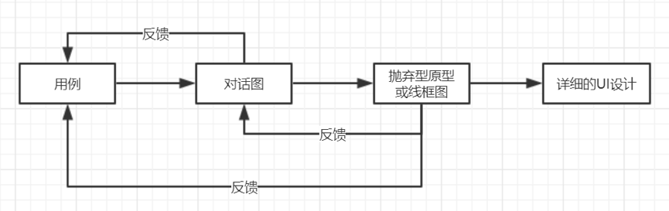
原型界面简介
使用
上图描述了使用可抛弃型原型的情况下，从用例到详细界面设计过程中一系列可能的开发活动。

Slide 20
原型界面简介
使用
用例描述包含一系列执行者的操作和系统响应。
对话图用来描述一个可能的UI架构，对用例描述的一系列操作和响应进行建模。
抛弃型原型或者线框图可以将对话元素详细描述为特定的屏幕、菜单或者对话框。
当用户对原型进行评估时，其反馈意见可能会产生用例描述的变更或对话图的变更。
需求提炼以及屏幕草图画好以后，就可以对每个UI元素进行易用性方面的优化。
这些活动并不需要严格按照顺序执行。在团队足够信心相信自己已经理解需求、需求已经完全完成以及拥有创建正确UI的良好途径的条件下，原型就没有太多必要。同样，可以对有重大错误风险的需求或者可能带来较大影响的需求进行重点建模。
想要获得一个可接受的互相认可的UI设计，最好的方式就是对用例、对话图以及线框图进行迭代。[1]

Slide 21
原型界面简介
评估
1
相较于直接让用户说出自己的想法，观察用户如何使用原型可以获取更多的信息。
观察到用户手指或鼠标指针潜意识的动作指向，还要找出评估人员在评估模型时不同于他们使用其他应用时的动作。
还要留意原型中是否有“死路”（dead end），因为用户在网站上提交表单时可能会出现这种情况。[1]

Slide 22
原型界面简介
评估
2
让合适的人员从恰当的角度评估原型。
评估人员包括来自多个用户类别的成员，既要包括有经验的，也要有经验欠缺的。注意要确保两个用户组都可以表达自己的观点。
在将原型呈现给评估人员时，需要强调只需要关注部分功能，因为其余部分会在实际系统开发过程中实现。[1]

Slide 23
原型界面简介
评估
3
为了改进用户交互原型的评估质量，可以创建一些脚本来帮助用户完成一系列操作和回答一些特定的问题，力求获取想要的信息。（这个方法可以作为一般问题的补充。）
评估脚本可以从用例、用户故事或者原型关注的功能点演化而来。通过脚本，让评估人员能够在原型中感觉最不确定的部分中执行某些任务。在每个任务结束以后，也可能在任务过程中的某个时间点，脚本能够帮助发现与某些特定操作相关的问题。也可以提出以下类似问题：
原型实现的功能符合您的预期吗？
原型中有没有遗漏掉的功能？
有没有您能想到但原型中没有处理到的可能错误的状态？
有多余的功能吗？[1]

Slide 24
原型界面简介
评估
4
在评估人员对原型进行评估时，让他们大声说出并分享他们的想法，以便理解他们的观点并找出原型中的不足。
要创建一个宽松的氛围，让评估人员自由、无拘无束地表达他们的观点、想法。一定要避免指手画脚。[1]

Slide 25
原型界面简介
评估
5
原型评估中获得的信息要记录下来。
可以利用实物原型中的信息来提炼需求。如果评估产生了UI设计方面的决策，还要把这些决策及其产生过程都记录下来。对于概念证明，要记下评估过程和结果，从探究过的所有技术方案中做出最佳选择。[1]

Slide 26
原型界面简介
风险
1
原型发布的压力
01
02
2
受细节所累
虽然原型可以降低软件项目失败的风险，但原型本身也有风险。[1]
原型风险可归纳为以下四点：
03
3
不显示的性能预期
04
4
对原型投入过多

Slide 27
原型界面简介
风险-原型发布的压力
原因
解决方法
原型发布的压力很多情况下存在于可抛弃原型中。可抛弃原型仅仅是一个模型，一次模拟，一个实验，它不能用作产品。而很多原型评估人员或客户会误当作是实际产品。
发布这样的原型很可能会导致项目延期完成，因为原型的设计和编码并没有考虑到软件的质量和生命周期。[1]
应该要让每个关注原型的人都要理解原型的目的及局限性，清楚创建原型的原因，并且明白我们才是决定原型最终命运的人。
提交纸质版的原型，而不是电子版。
选择合适的原型开发工具，使得原型看起来简陋些而非完善。[1]

Slide 28
原型界面简介
风险-受细节所累
原因
解决方法
原型的另外一个风险是用户把注意力放在与UI有关的外观和操作细节上。如果使用一个看似真实的原型，用户很容易忘记自己还在需求阶段，应该关注与概念相关的问题。[1]
将原型限定于显示画面、功能和导航选项，可以消除不确定的需求。[1]

Slide 29
原型界面简介
风险-不现实的性能预期
原因
解决方法
第三个风险是用户根据原型的性能来推断最终产品的预期性能。不要在预期产品环境中对原型进行评估。模型使用的工具或语言和实际产品开发的环境在效率上会有差异。
比如，概念证明型原型可能没有安全层，在查询模拟数据库时使用硬编码的查询结果示例，查询响应就很迅速，从而导致评估人员以为产品在访问大型分布式数据库时也有同样的优异性能。[1]
在构建原型时要考虑时间上的延迟——或者让原型看起来还没有准备好马上发布。并在屏幕上显示信息，申明它并不代表最终产品。[1]

Slide 30
原型界面简介
风险-对原型投入过多
原因
解决方法
不要在原型工作上投入太多精力，否则可能会导致开发团队没有时间而不得不将原型作为产品或者匆忙进入混乱的产品实现。
典型的情况就是：对整个解决方案进行建模而不是只对最不确定的、高风险或复杂的部分进行建模。[1]
只要原型能够测试假设，能够回答问题并且能够提炼需求，就足够了。[1]

Slide 31
原型界面简介
设计流程
快速设计的三大流程通常为手绘的低保真原型，axure、proto等工具绘制的layout，加上最终视觉完善度较高的高保真原型。不同精细度的三种原型都对设计流程有着非常重要的意义：
简单的手绘草图原型：通常可以让专业的人士很快验证产品的逻 辑是否有问题，流程是否顺畅。
axure绘制的低保真原型：可以验证页面布局是否合理，按钮的位置是否顺手。还可以给对互 联网产品比较熟悉但没有用过该产品的人进行可用性测试。
视觉还原的高保真原型：视觉原型已经是产品最终将呈现出来的形态，可以用于针对目标人群的可用测试。也可以验证产品的功能是否满足了目标用户的需求。[6]

Slide 32
原型界面简介
设计流程
1
草图原型
草图原型主要目的是为了验证设计的流程。在过程中可以贴上一些目标场景在原型下方，这样能营造一个比较贴近真实情况的思考氛围，将大家都引导到用户的角度来思考。还可能从场景中发现一些之前没有想到的细节问题，同时可以避免产品人员以及设计师在设计过程凭空为用户臆想出来许多不切实际的需求。[6]

Slide 33
原型界面简介
设计流程
2
低保真原型
低保真原型主要由交互人员输出。在按钮的布局、整体页面的信息构架方面已经比较精细了，可以用ae制作一些复杂的动效与开发人员沟通。在方案评审时和产品人员讨论是否有功能缺失、与开发人员讨论交互效果实现的成本是否过高。通常一些特殊状态与错误提示都是标示在低保真原型设计稿中。[6]

Slide 34
原型界面简介
设计流程
3
高保真原型
高保真原型是与最终安装到设备上的效果相同的原型，通常我们也叫做视觉稿。高保真原型只是没有经开发人员实现的图片，而现在我们有了许多工具可以为高保真原型添加页面跳转效果与一些简单的交互效果。[6]

Slide 35
Part 02
原型设计工具介绍
PROTOTYPE DESIGN SOFTWARE

Slide 36

原型设计工具介绍
Axure RP
Axure RP是一款专业的快速原型设计工具。Axure，代表美国Axure公司；RP则是Rapid Prototyping（快速原型）的缩写。
Axure RP是美国Axure Software Solution公司旗舰产品，是一个专业的快速原型设计工具，让负责定义需求和规格、设计功能和界面的专家能够快速创建应用软件或Web网站的线框图、流程图、原型和规格说明文档。作为专业的原型设计工具，它能快速、高效的创建原型，同时支持多人协作设计和版本控制管理 [1] 。
Axure RP的使用者主要包括商业分析师、信息架构师、产品经理、IT咨询师、用户体验设计师、交互设计师、UI设计师等，另外，架构师、程序员也在使用Axure。[2]

Slide 37

原型设计工具介绍
POP
《POP – Prototyping on Paper》这款iOS应用是由台湾Woomoo团队所开发，实现了纸本App企划动起来的可能，只要用手机拍下你的手绘草稿，用POP设计好流程连结，马上就能变成可互动的Prototype，让你的点子不再是纸上谈兵，讨论起来更加实际与方便，目前POP仅支持iPhone。
先前得知POP要推出时就蛮期待的，纸本化身动态的Prototype是个很棒的点子，在App整体的UI设计上也很细腻精致，相信对于开发者、UI设计、企划人员等，POP都会是得力的模拟利器。[3]

Slide 38

原型设计工具介绍
Mockplus
Mockplus（摹客）是一款简洁快速的原型图设计工具。适合软件团队、个人在软件开发的设计阶段使用。其低保真、无需学习、快速上手、功能够用。并能够很好地表达自己的设计。[4]

Slide 39

原型设计工具介绍
OmniGraffle
OmniGraffle可以用来绘制图表，流程图，组织结构图以及插图，也可以用来组织头脑中思考的信息，组织头脑风暴的结果，绘制心智图，作为样式管理器，或设计网页或PDF文档的原型。
它具有采用拖放的所见即所得界面。所谓的"Stencils"—一组用于拖放的形状—可以作为OmniGraffle的插件使用，用户也可以创建自定义的Stencils。[5]

Slide 40
Part 03
Axure RP 界面
USER INTERFACE

Slide 41
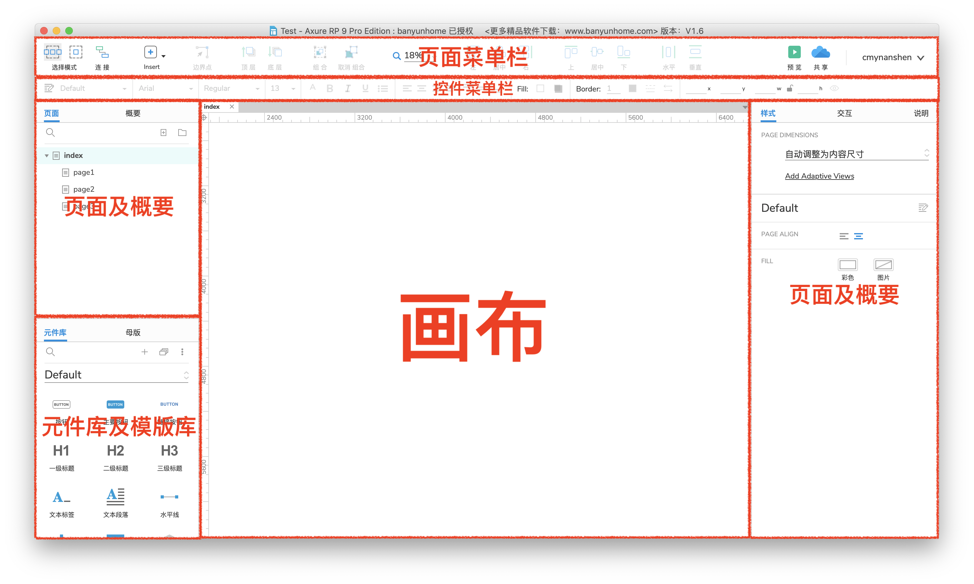
Axure RP 界面

Slide 42
Part 04
Axure RP 使用
OPERATION

Slide 43
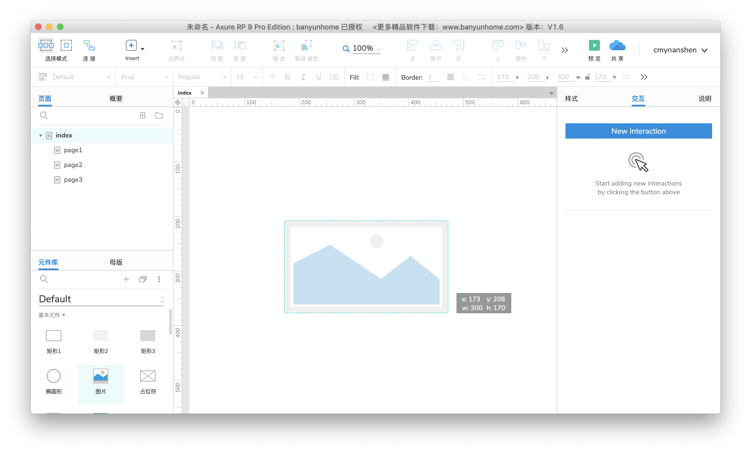
Axure RP 使用
1
添加元件到画布
在左侧元件库中选择要使用的元件，按住鼠标左键不放，拖动到画布适合的位置上松开。

Slide 44
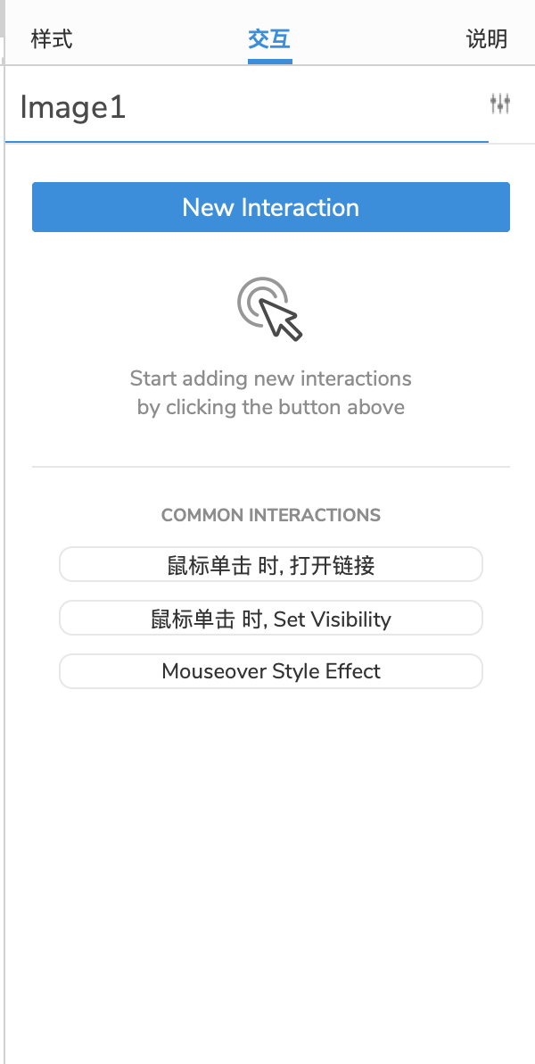
Axure RP 使用
2
添加元件名称
在右侧的原件「交互」中输入元件的名称

Slide 45
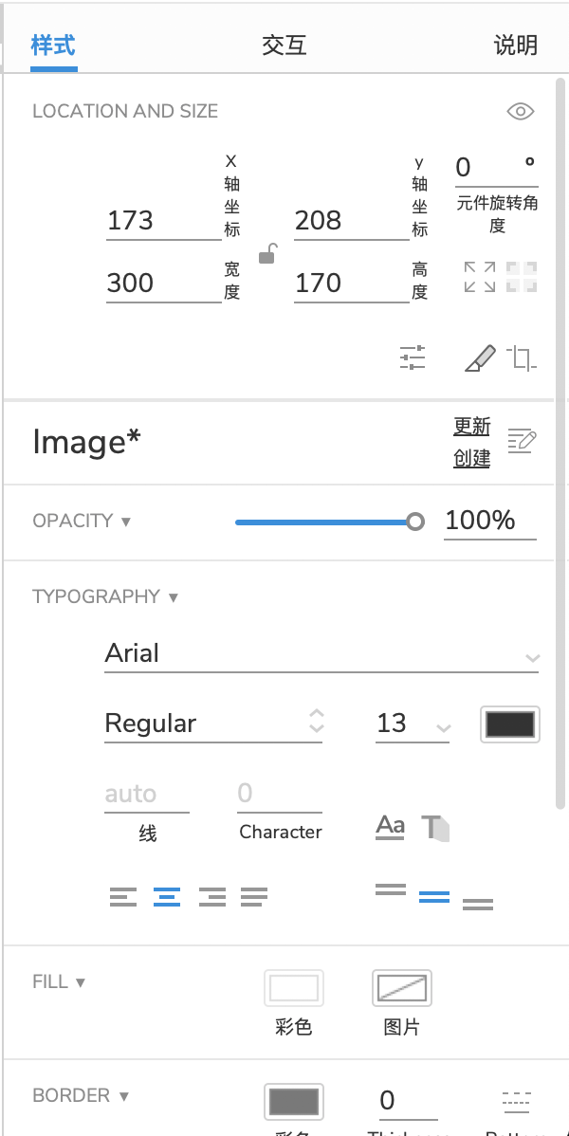
Axure RP 使用
2
设置元件尺寸和位置
元件的位置与尺寸可以通过鼠标拖拽调整，也可以在快捷功能或元件样式中进行输入调整。
在「样式」中可以设置元件的宽和高，也可以选择「保持宽高比例」。

Slide 46
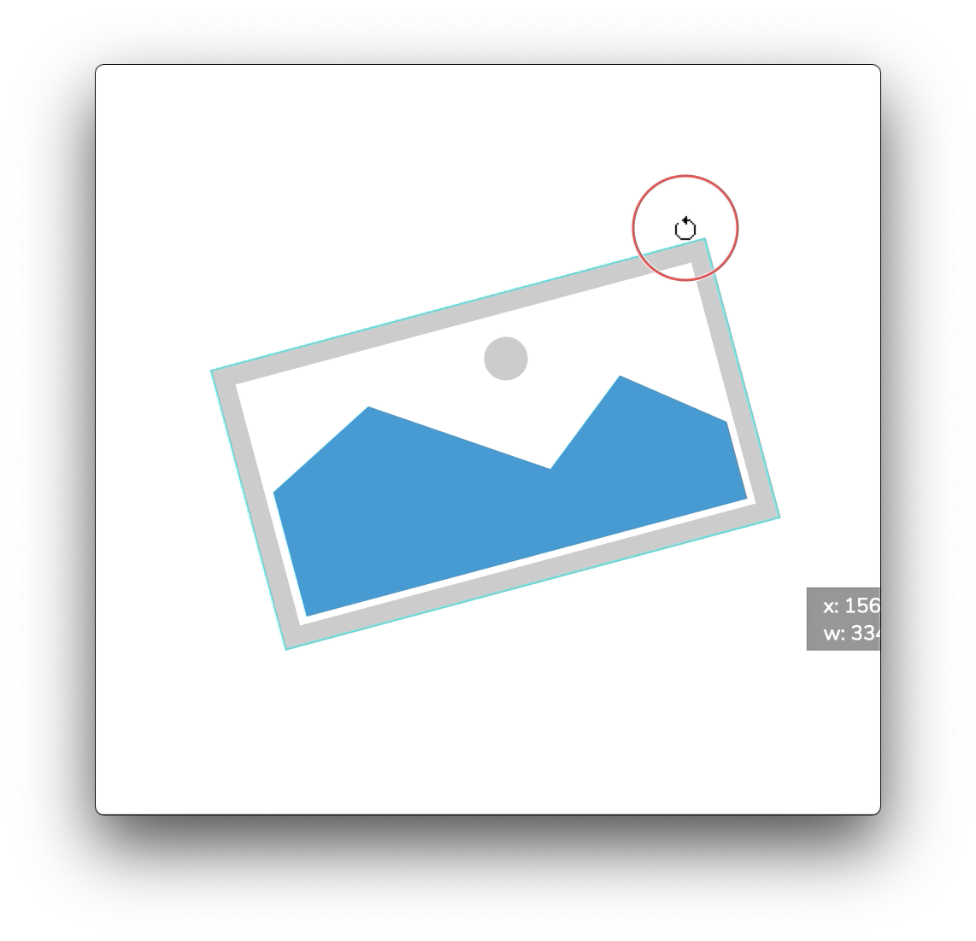
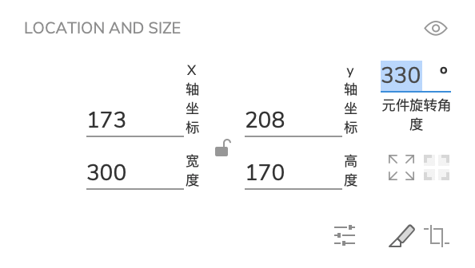
Axure RP 使用
4
设置元件默认角度
方式一：选择需要改变角度的元件，按住Control/Command键的同时，用鼠标拖动元件的节点到合适的角度；
方式二：在元件样式中进行角度的设置，元件的角度与元件文字的角度可以分开设置。
方式一
方式二

Slide 47
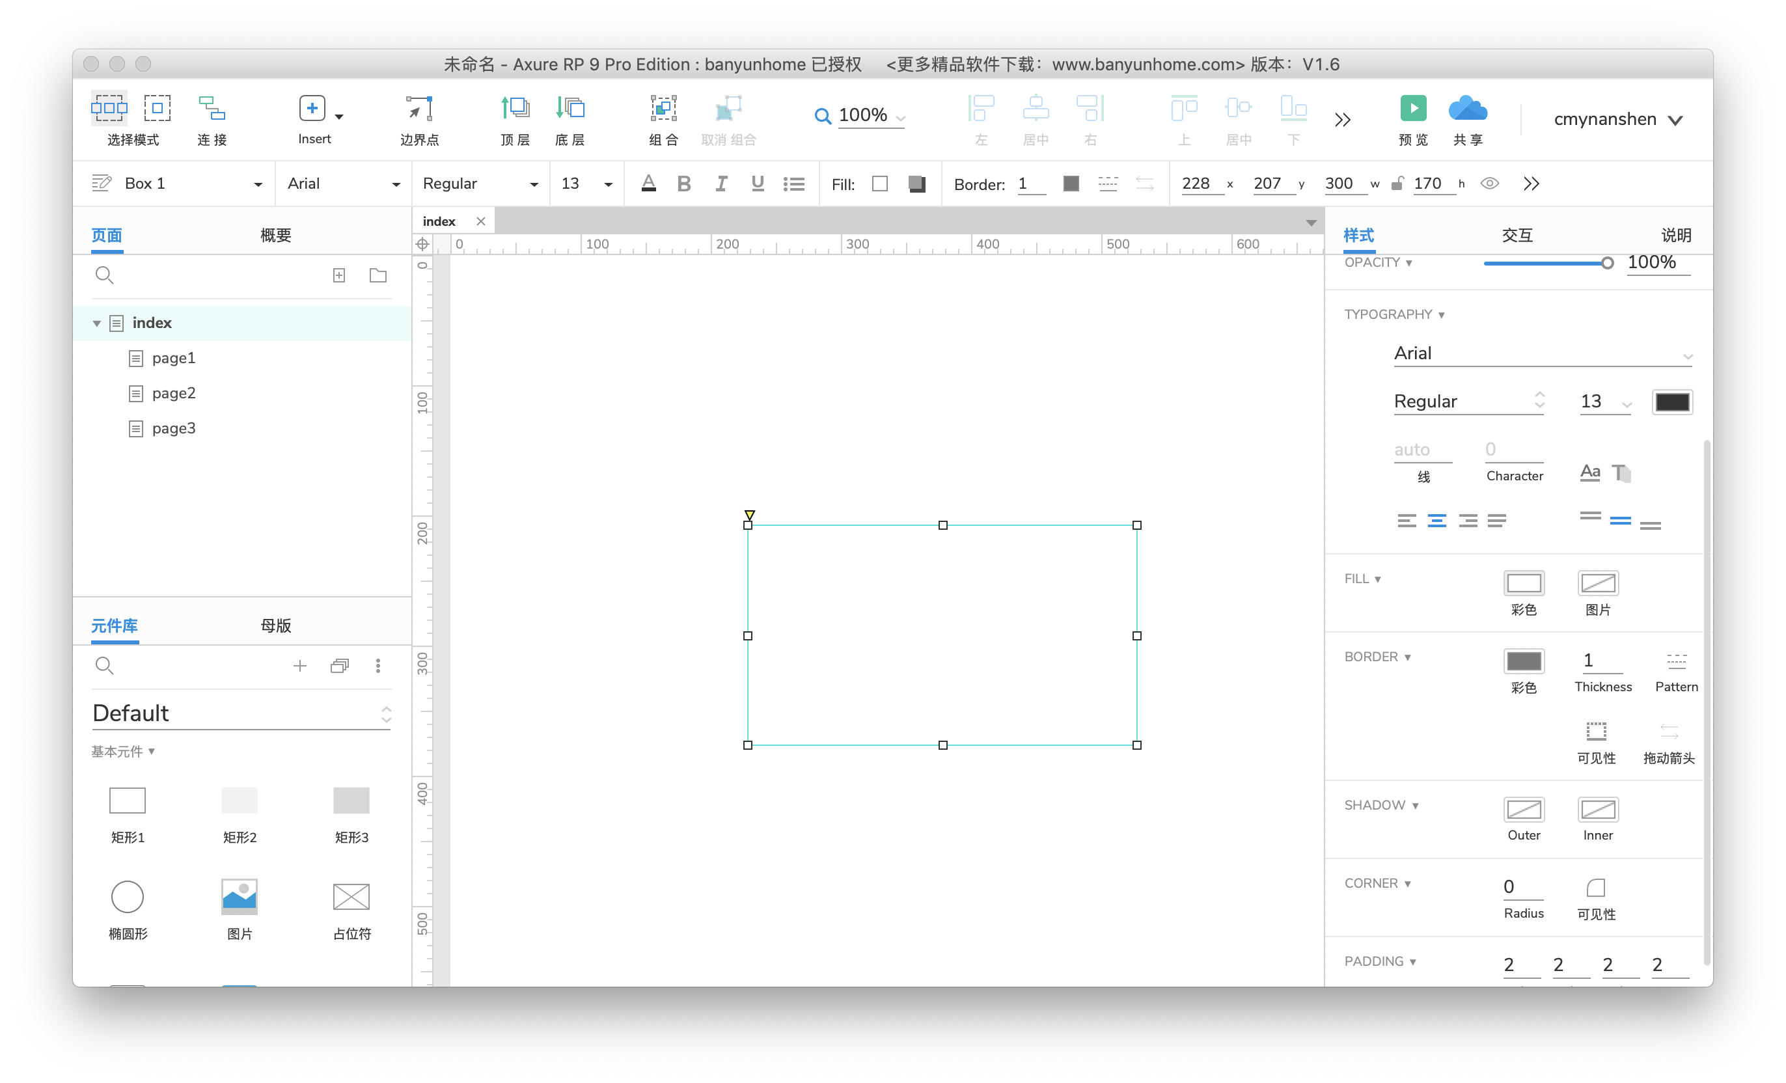
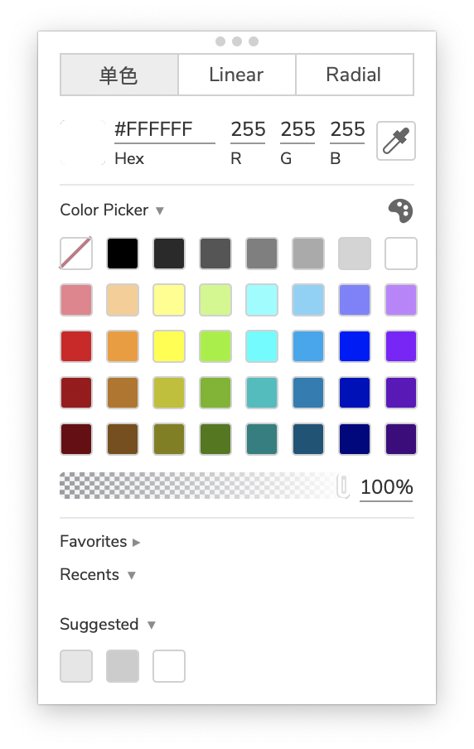
Axure RP 使用
5
设置元件颜色与透明
选择要改变颜色的元件，点击快捷功能区中的背景颜色设置按钮，选取相应的颜色，或者在元件样式中进行设置。

Slide 48
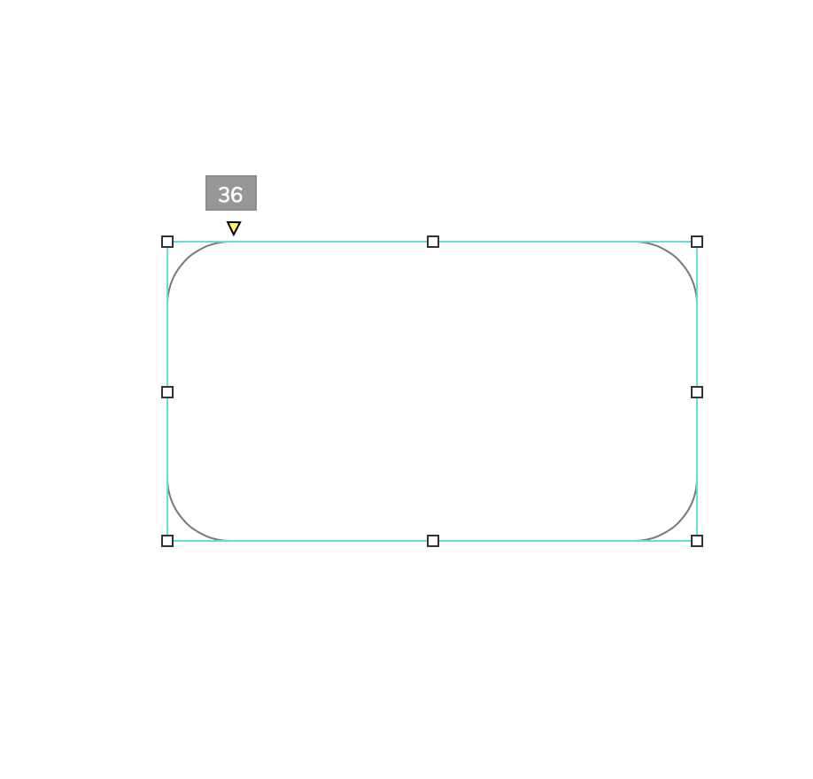
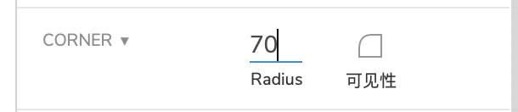
Axure RP 使用
6
设置形状或图片圆角
方式一：通过拖动元件左上方的圆点图标进行调整；
方式二：在元件样式中设置圆角半径来实现。
方式一
方式二

Slide 49
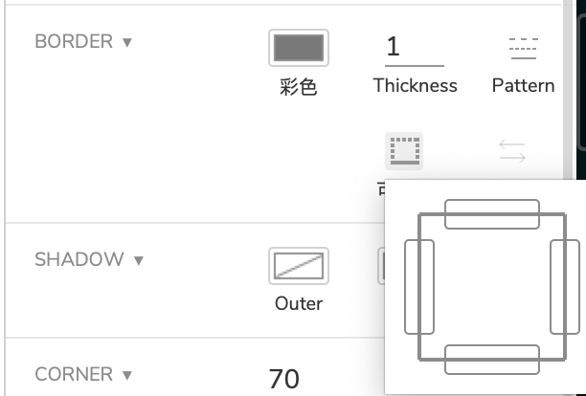
Axure RP 使用
7
设置矩形仅显示部分边框
矩形的边框可以在样式中设置显示全部或部分。

Slide 50
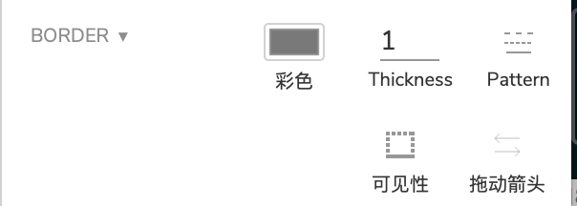
Axure RP 使用
8
设置线段/箭头/边框样式
线段、箭头和元件边框的样式可以在快捷功能或者元件样式中进行设置。

Slide 51
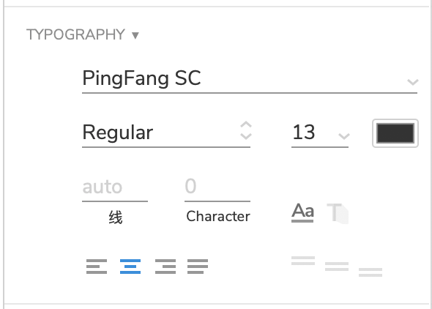
Axure RP 使用
9
设置元件文字属性
在元件样式中可以设置元件文字的「字体」、「行间距」与「填充」等属性。

Slide 52
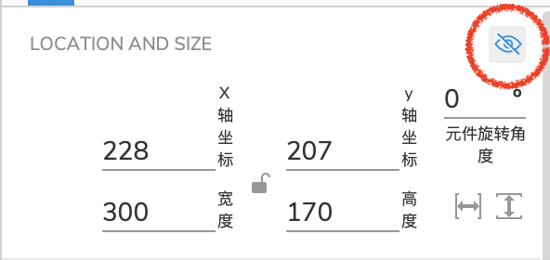
Axure RP 使用
10
设置元件默认隐藏
选择要隐藏的元件，在快捷功能或者元件样式中勾选「隐藏」选项。

Slide 53
Part 05
互动提问
Q & A

Slide 54
互动提问
Q1
请说出原型能够实现三个主要目的中的任意2个

Slide 55
互动提问
A1
1.明确，完成以及验证需求
2.探究设计的选择方案
3.创建一个可以演变为成品的部分系统

Slide 56
互动提问
Q2
如何解决原型发布的压力？（回答一种解决方式即可）

Slide 57
互动提问
应该要让每个关注原型的人都要理解原型的目的及局限性，清楚创建原型的原因，并且明白我们才是决定原型最终命运的人。
提交纸质版的原型，而不是电子版。
选择合适的原型开发工具，使得原型看起来简陋些而非完善。
A2

Slide 58
互动提问
Q3
描述下使用抛弃型原型
从用例到详细界面设计过程中一系列可能的开发活动？

Slide 59
互动提问
A3
用例 对话图 抛弃型模型或线框图 详细UI设计

Slide 60
Part 06
参考文献
REFERENCES

Slide 61
参考文献
软件需求（第三版）
01
02
百度百科-Axure RP
出版社：清华大学出版社
作者：Karl Wiegers ; Joy Beatty
国际书号：9787302426820
网址：
https://baike.baidu.com/item/axure%20rp/9653646?fr=aladdin
参考时间：2018年11月4日00:28
百度百科-POP
04
百度百科-Mockplus
03
网址：https://baike.baidu.com/item/Prototyping%20on%20Paper/7775650?fr=aladdin
参考时间：2018年11月3日14：00
网址：https://baike.baidu.com/item/Mockplus/16191574?fr=aladdin
参考时间：2018年11月3日14:08
百度百科-OmniGraffle
05
网址：https://baike.baidu.com/item/OmniGraffle/2335061?fr=aladdin
参考时间：2018年11月3日11月4日00:35

Slide 62
Part 07
绩效评价
PERFORMANCE EVALUATION

Slide 63
小组分工
刘祺
赵唯皓
「原型的定义和动机」部分
PPt审核及修改
「原型风险」部分
陈铭阳
赵佳锋
「原型的未来用途和形式」和「Axure RP的界面和使用」部分，PPT整合
「原型的使用和评估」部分
蓝舒雯
「原型成功的因素」和「原型界面介绍」部分

Slide 64
绩效评价
刘祺
赵唯皓
89
92
工作量：46
提交时间： 24
提供资料质量：22
工作量：45
提交时间： 23
提供资料质量：21
陈铭阳
赵佳锋
88
93
工作量：47
提交时间： 24
提供资料质量：22
工作量：45
提交时间： 22
提供资料质量：21
91
蓝舒雯
工作量：46
提交时间： 23
提供资料质量：20

Slide 65
谢谢大家！
THANKY YOU FOR LISTNING!

